Slide 1
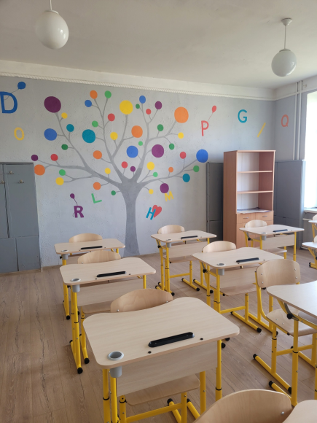
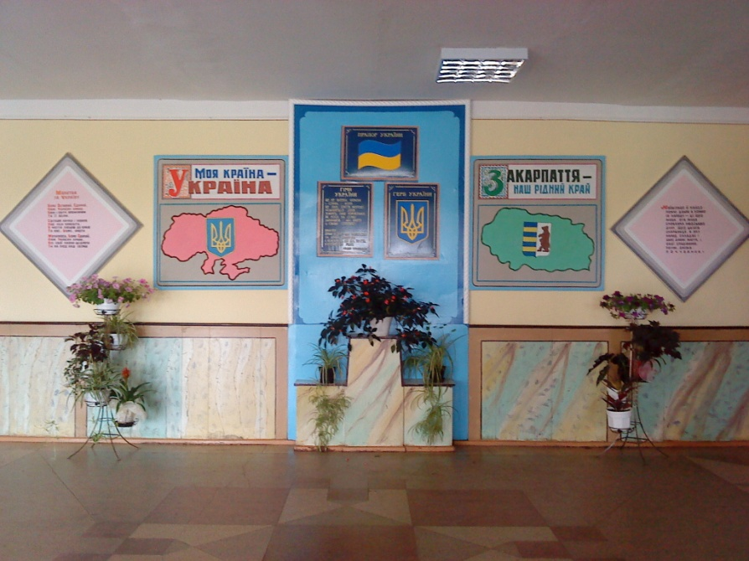
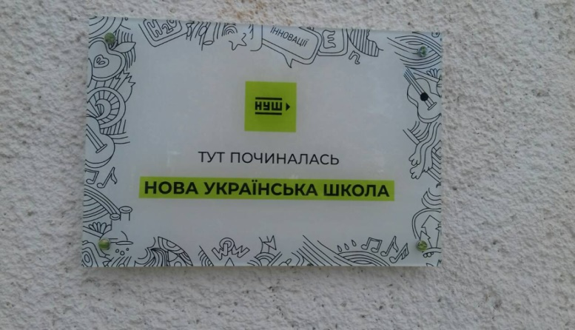
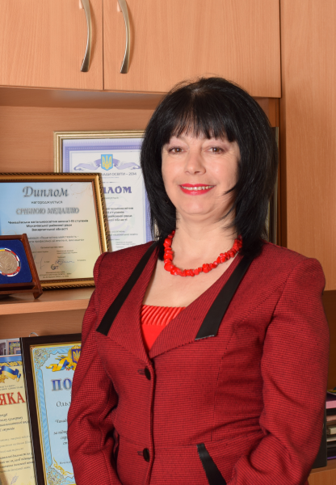
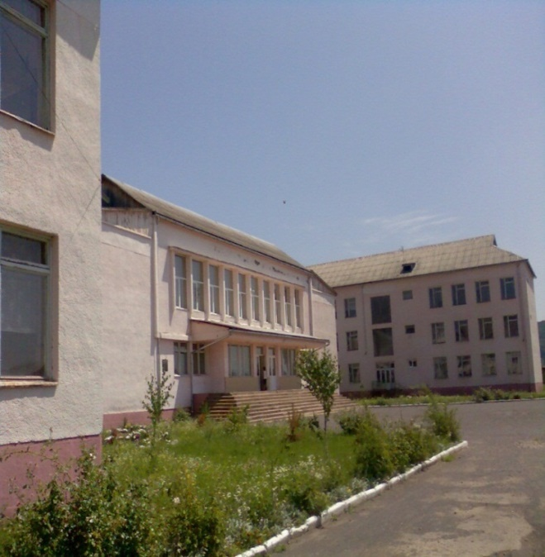
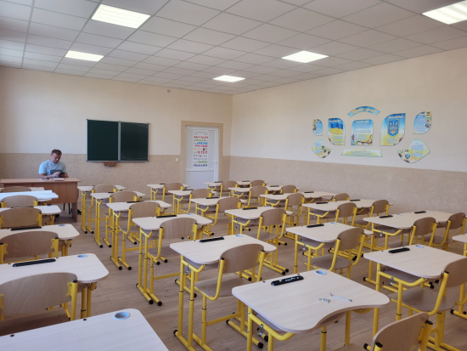
Звіт директора
Чинадіївського ЗЗСО І-ІІІ ступенів
ПОПОВИЧ Ольги Омелянівни за 2023-2024 н.р.

Slide 2
Внутрішня система забезпечення якості освіти
Освітнє середовище закладу освіти
Система оцінювання здобувачів освіти
Оцінювання педагогічної діяльності педагогічних працівників
Управлінські процеси закладу освіти

Slide 3
І. ОСВІТНЄ СЕРЕДОВИЩЕ ЗАКЛАДУ ОСВІТИ
Організація безпечного освітнього процесу
розроблено алгоритм дій для всіх учасників освітнього процесу щодо евакуації
організовано безпечне та безперешкодне пересування по закладу
проведена роз’яснювальна робота щодо алгоритму дій під час евакуації, повітряних тривог
проводяться бесіди про правила поводження з вибухонебезпечними предметами
щоденно із здобувачами освіти різного віку повторюються правила поводження під час повітряної тривоги в укритті

Slide 4
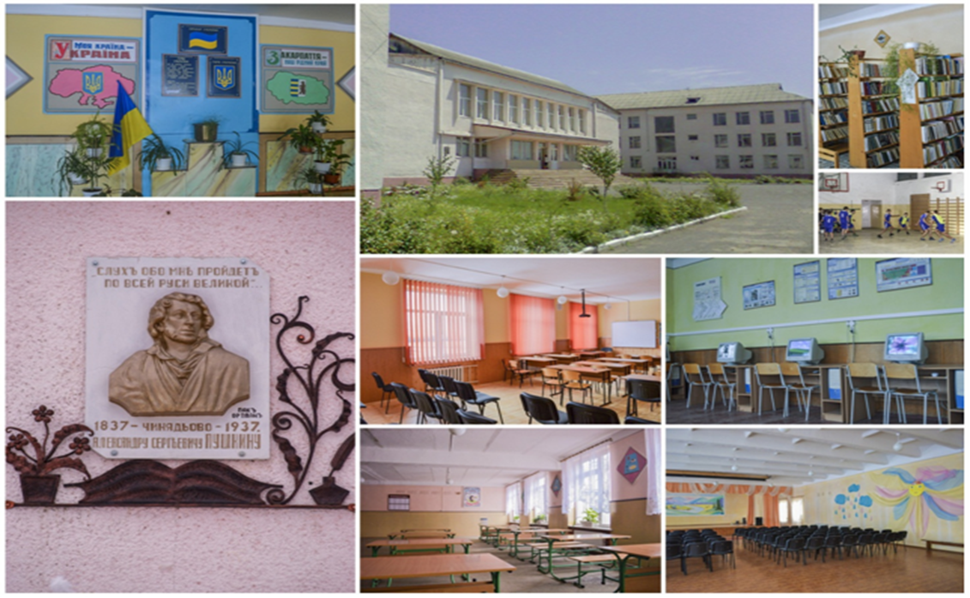
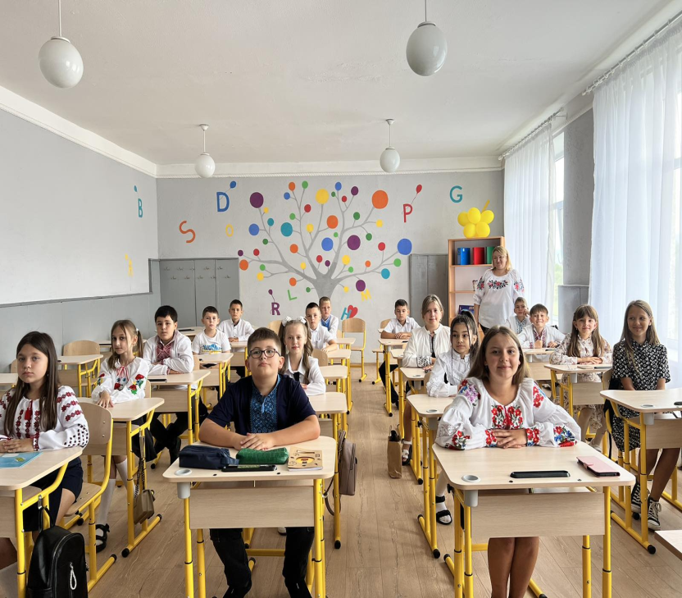
Забезпечення комфортних і безпечних умов навчання і праці

Slide 5
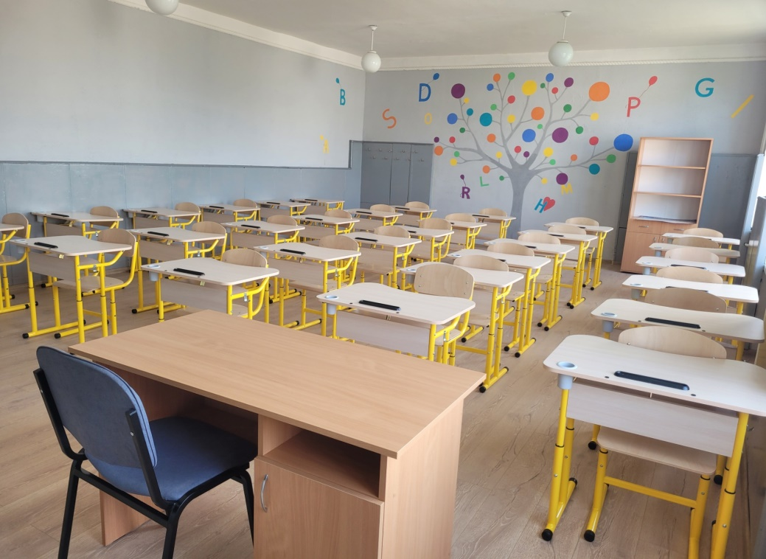
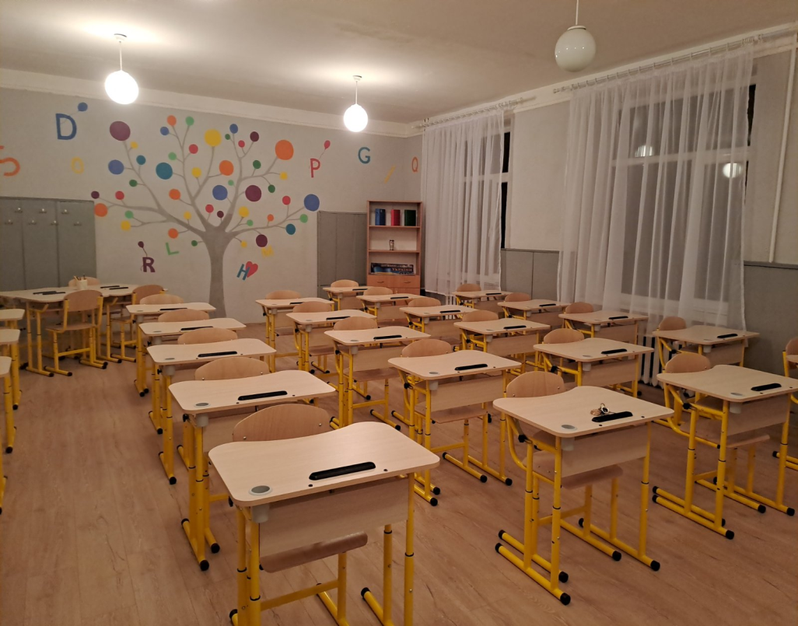
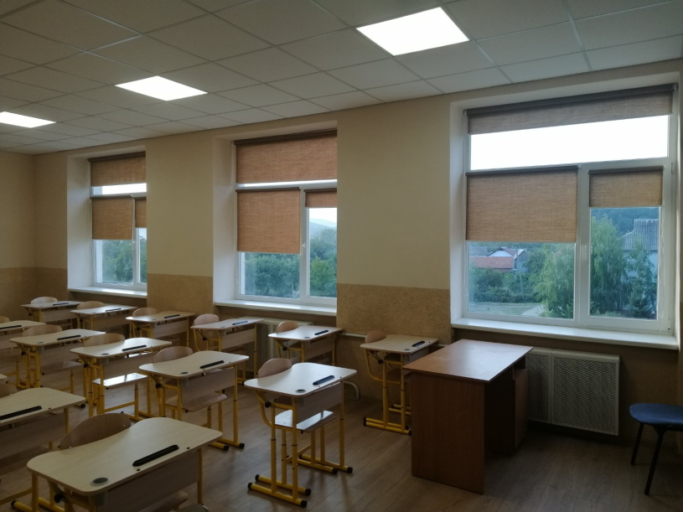
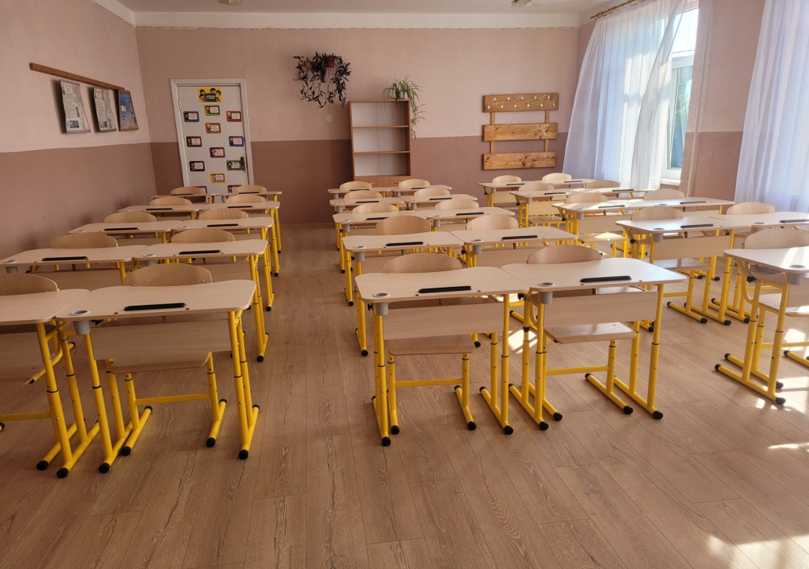


Slide 6
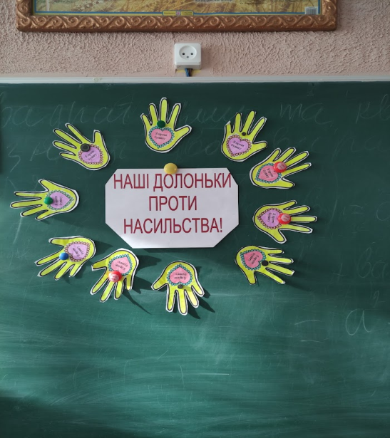
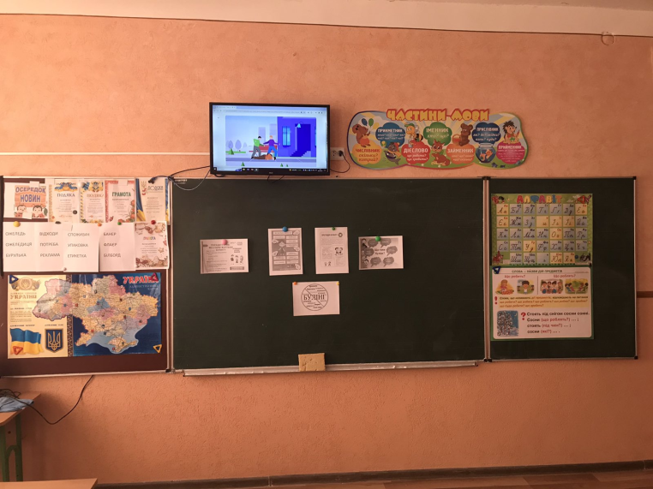
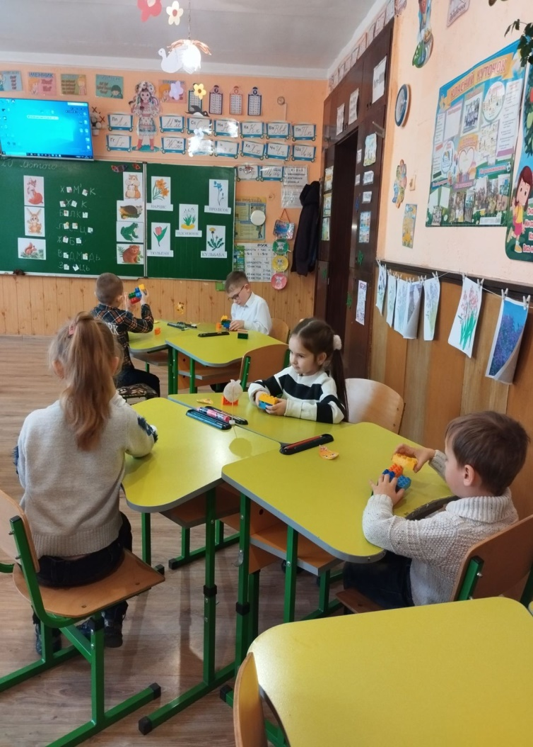
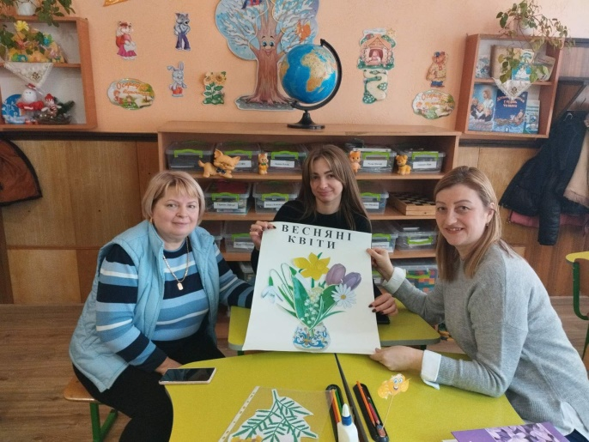
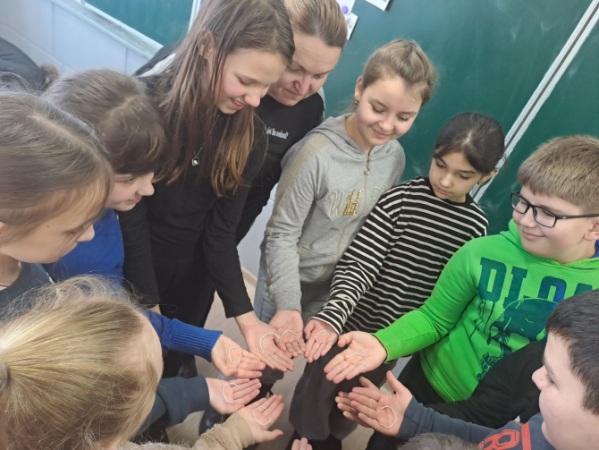
Створення освітнього середовища, вільного від будь-яких форм насильства та дискримінації

Slide 7
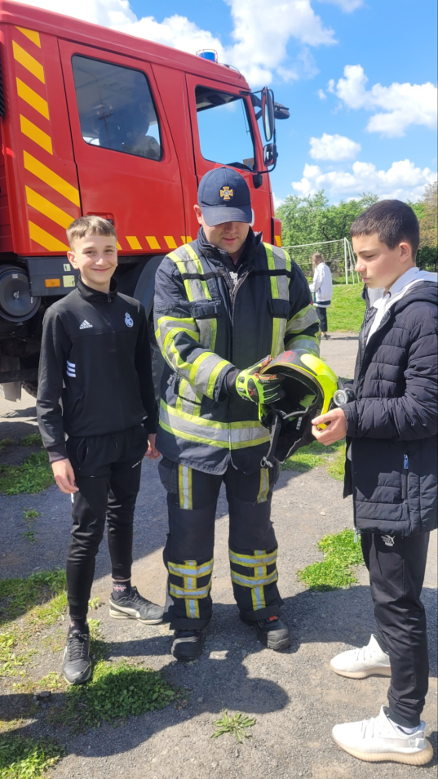
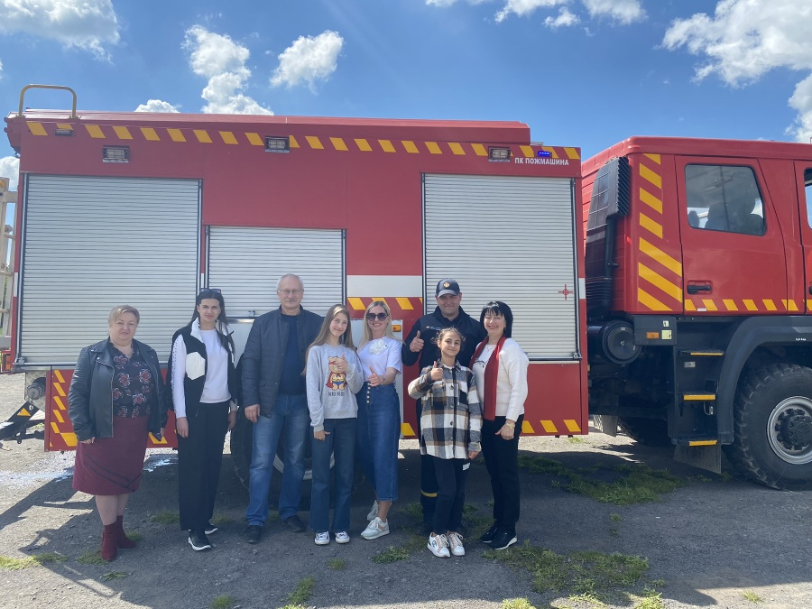
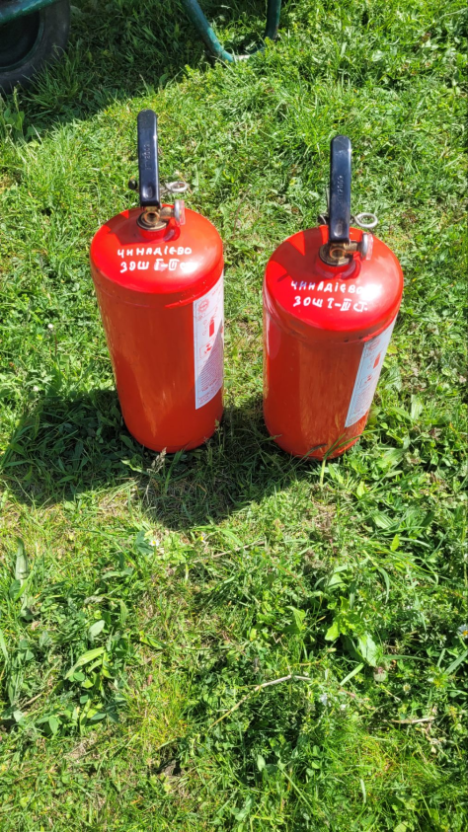
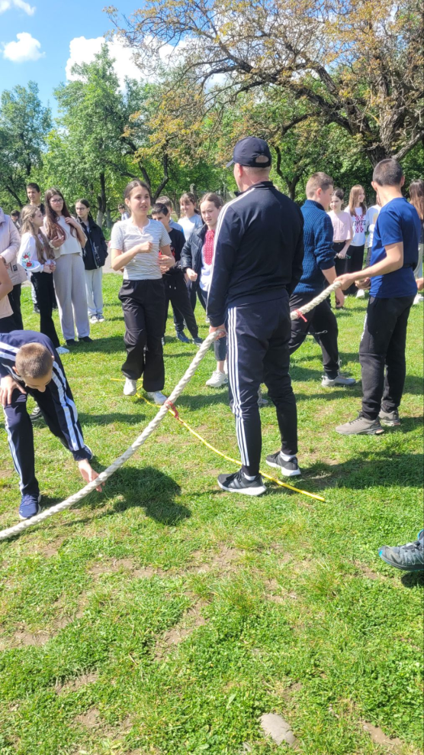
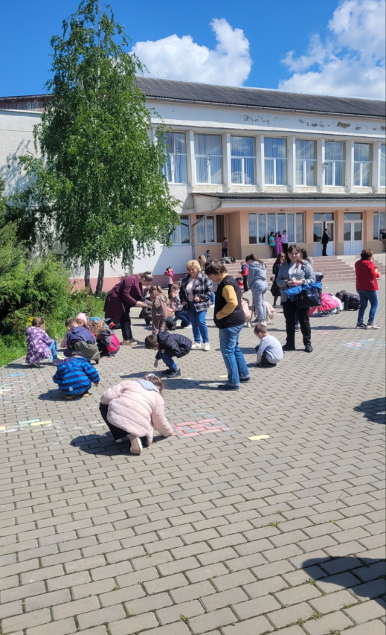
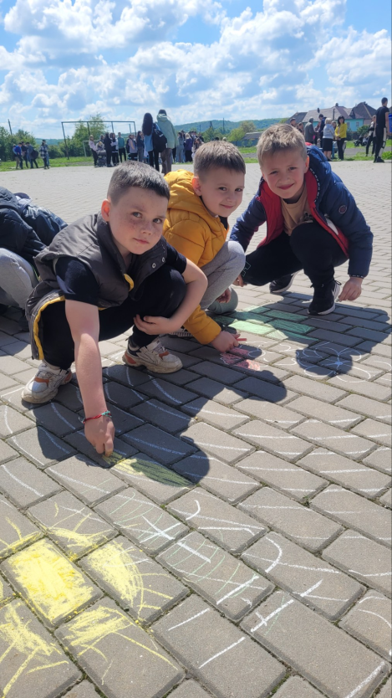
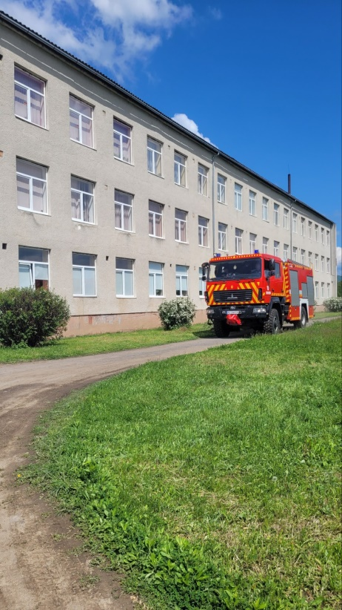

Slide 8
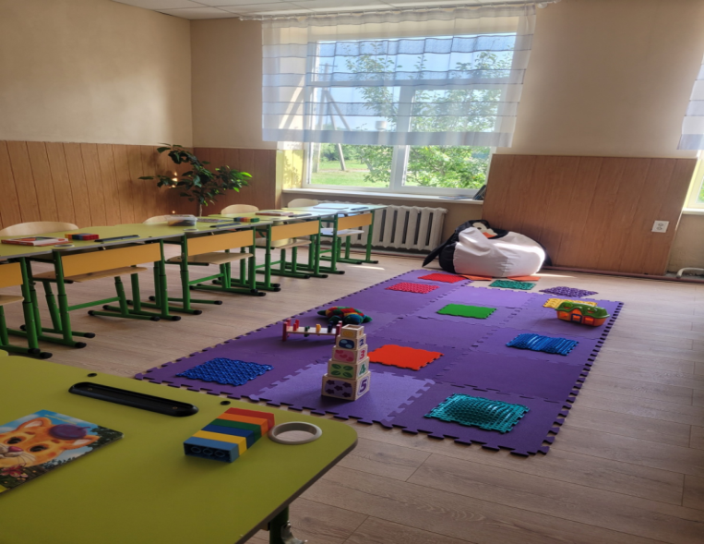


Формування інклюзивного, розвивального та мотивуючого до навчання освітнього простору
Для учнів з особливими
освітніми потребами створено 8 класів з інклюзивною формою
Навчання (16 учнів)
На індивідуальній формі навчання (педагогічний патронаж) навчалися 3 учнів
Екстернатна форма здобуття освіти – 7 учнів

Slide 9
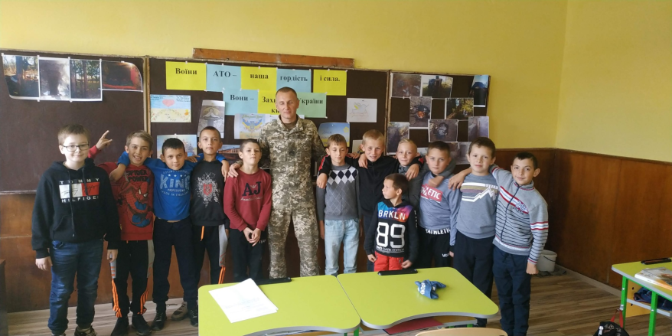
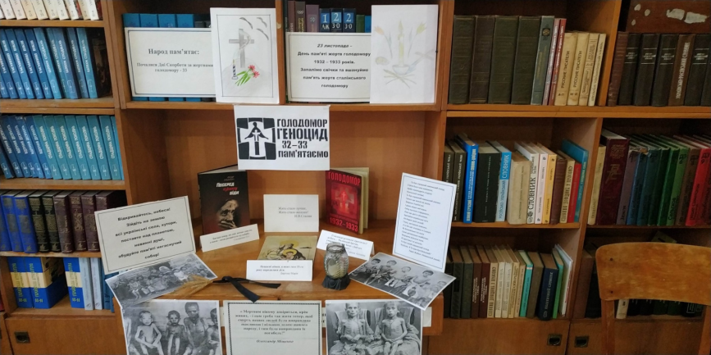
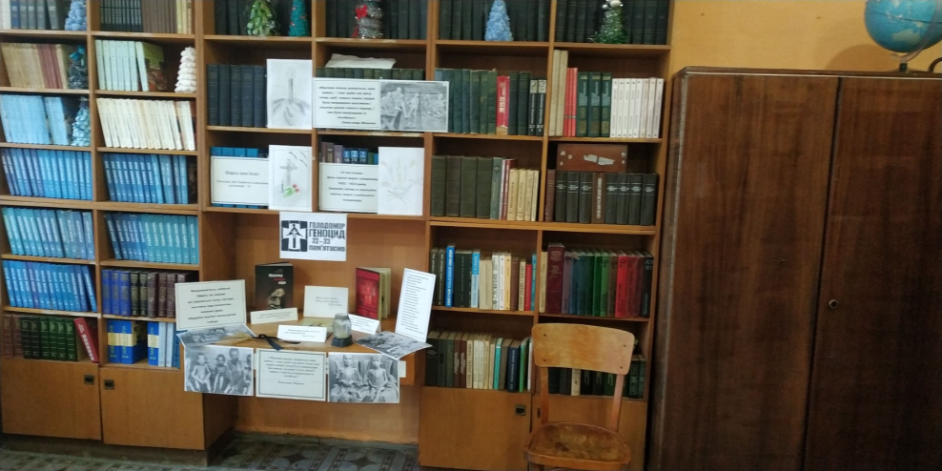
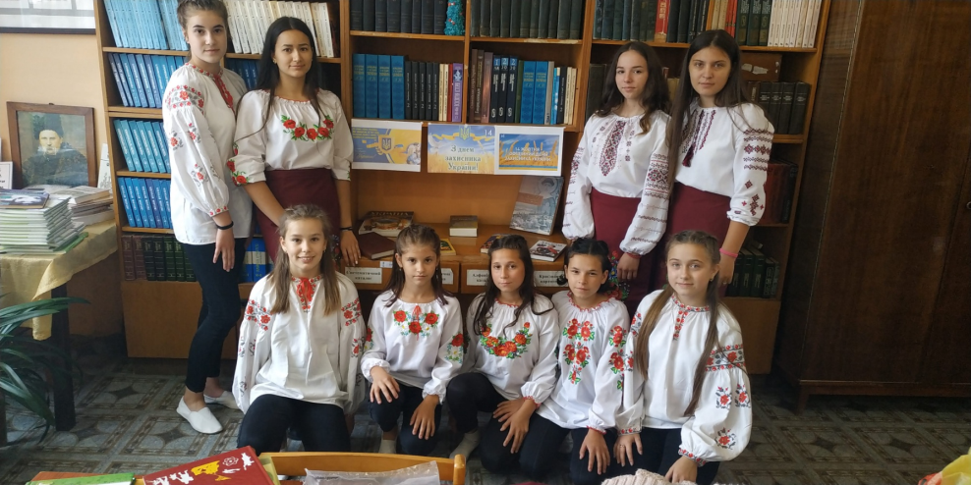
Бібліотека як простір інформаційної взаємодії та соціально-культурної комунікації учасників освітнього процесу

Slide 10
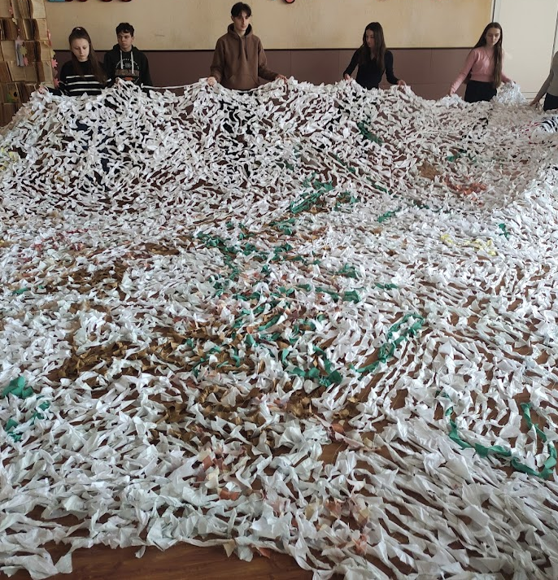
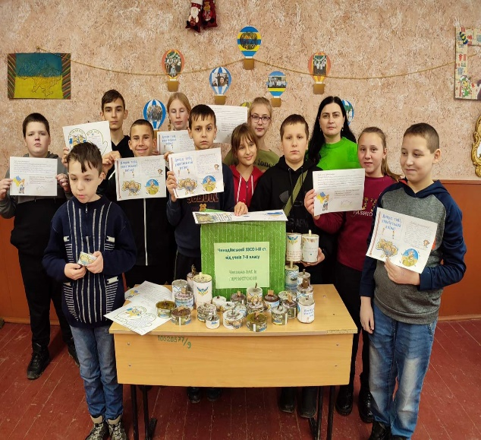
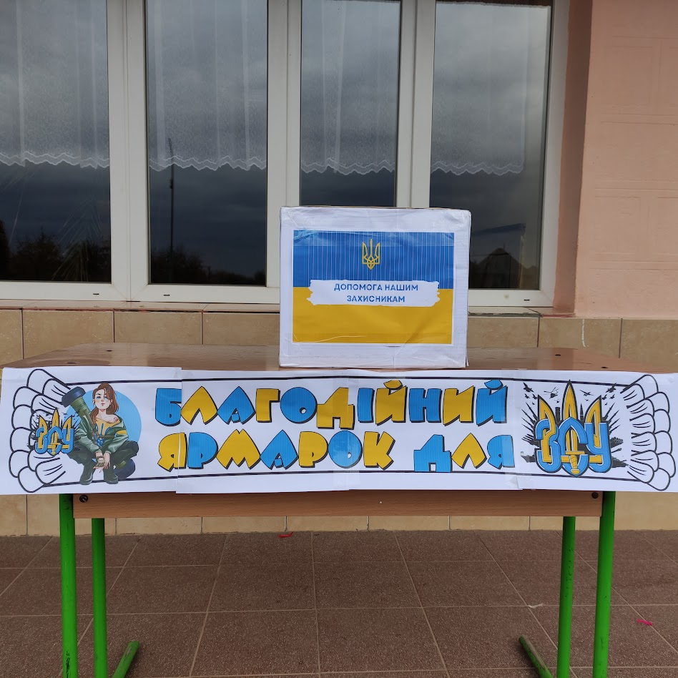
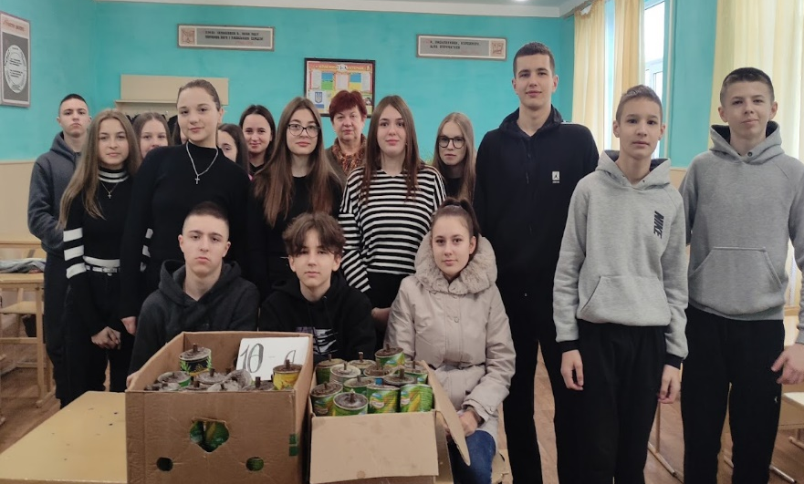
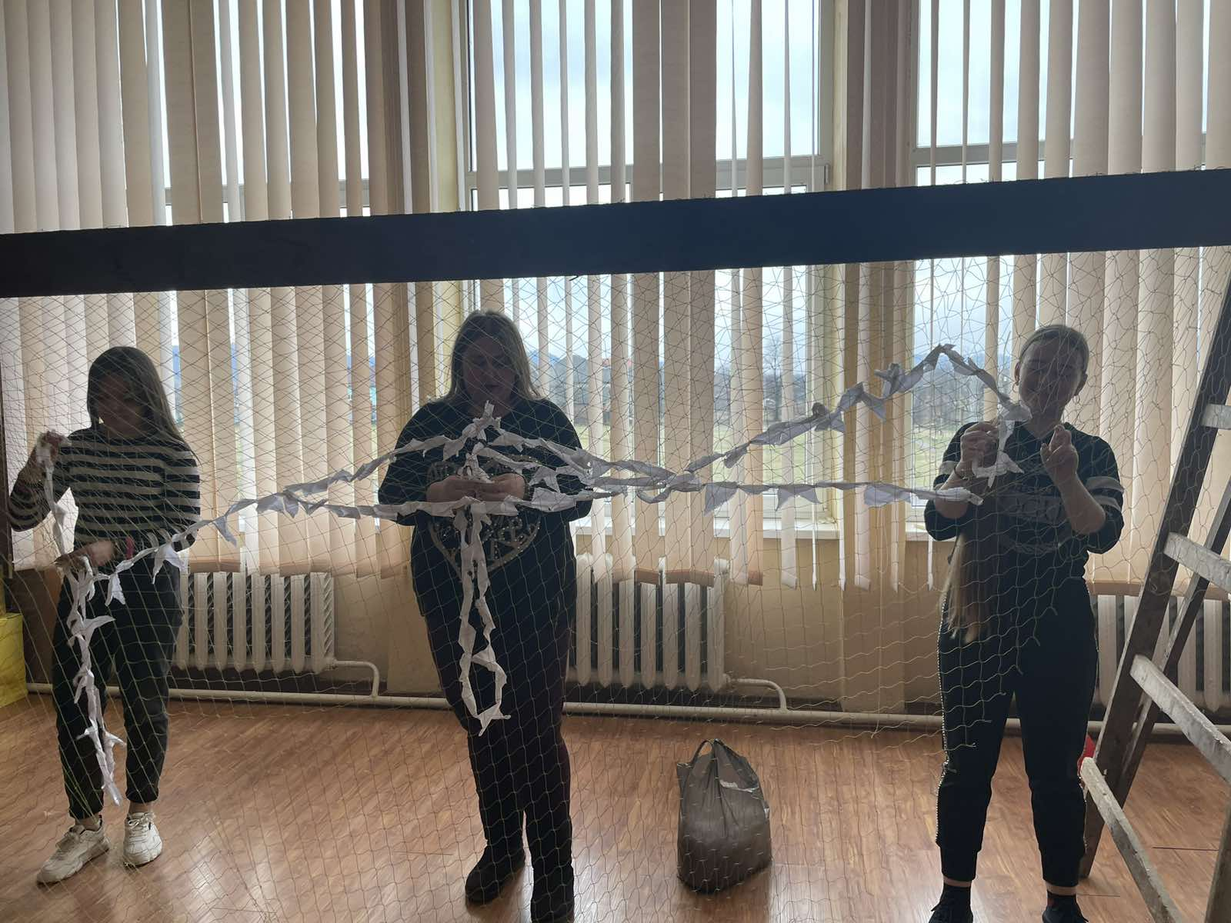
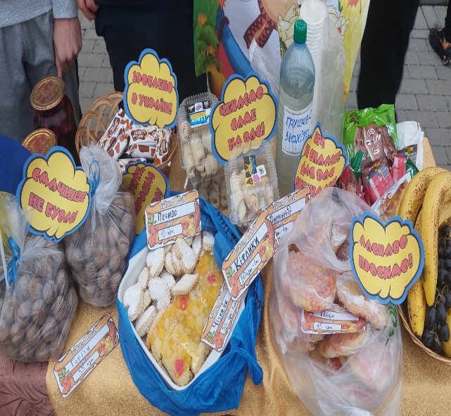
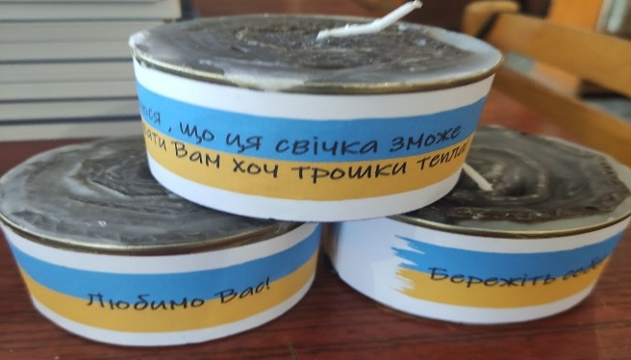
Волонтерська робота, допомага ЗСУ

Slide 11
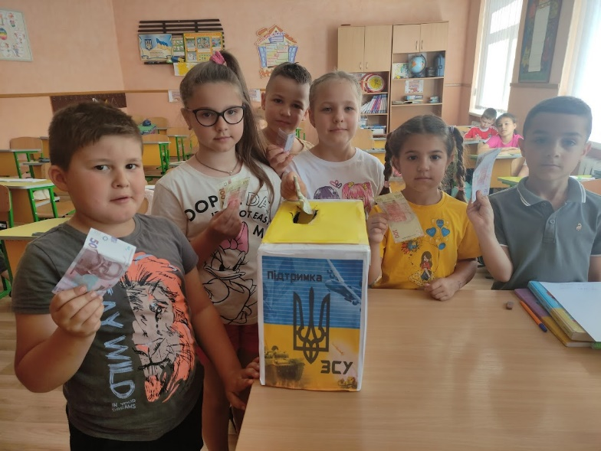
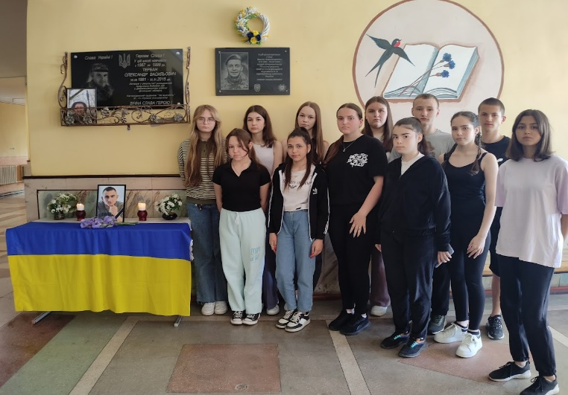
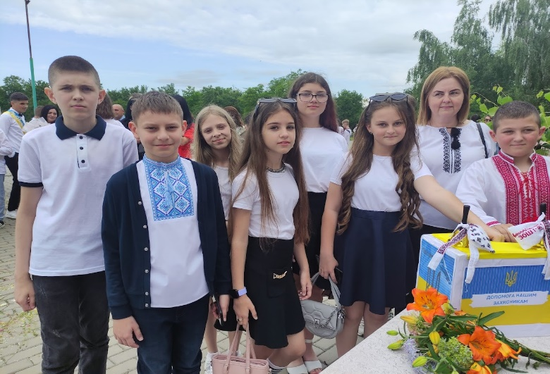
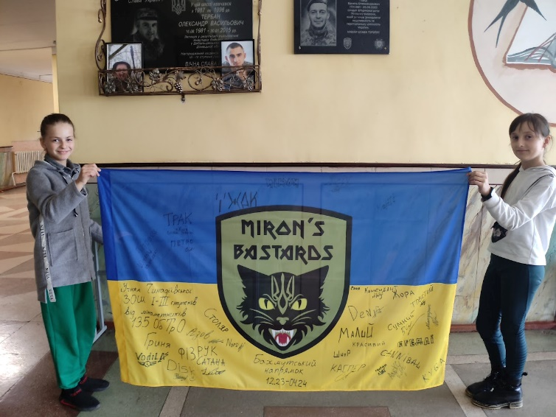
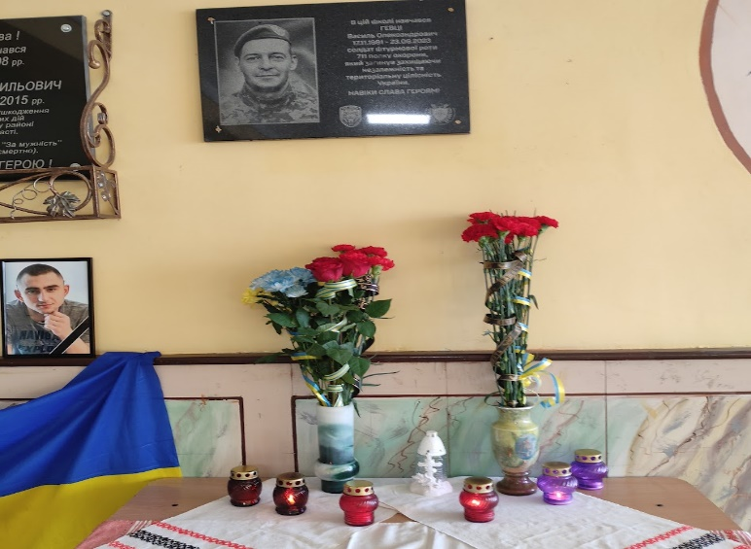
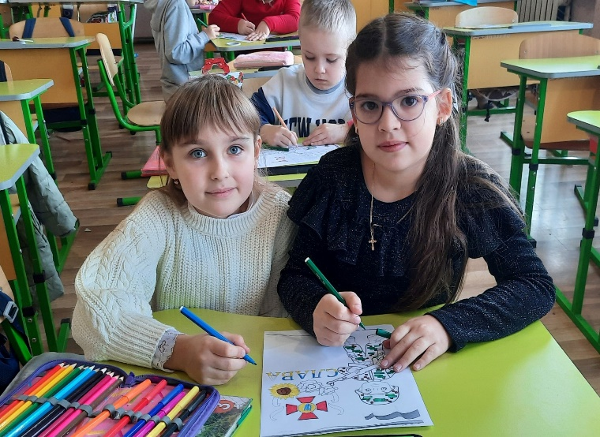
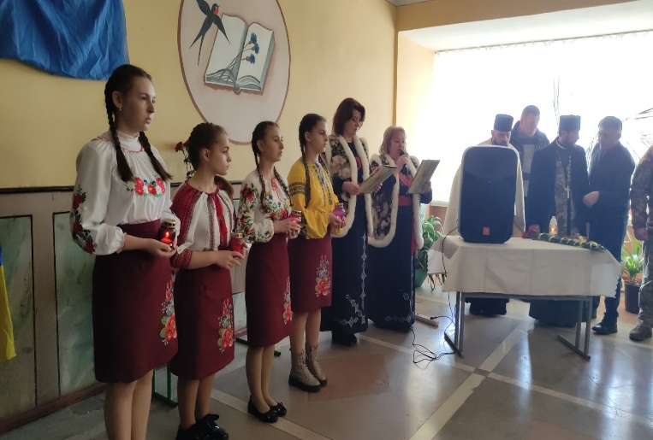

Slide 12
Забезпеченість комп’ютерною технікою
Кабінет Математики.
Кабінет біології.
Ноутбуки.
Хромбуки.
Багатофункціональні пристрої (лазерні та струйні принтери).
Проектори.
Інтерактивні дошки.
Інтерактивні панелі
Телевізори.
Заклад має свою електронну скриньку chynadiyovo.zzso@gmail.com
Має свій web-сайт:
https://www.chynadiyovo-school.com.ua/
Інформація про шкільне життя розміщується також на сторінці групи
Чинадіївський ЗЗСО І-ІІІ ст соціальної мережі Facebook.

Slide 13
ІІ. Система оцінювання здобувачів освіти
Для забезпечення виконання навчальних планів, програм протягом 2023-2024 навчального року було запроваджено навчання здобувачів освіти
інституційною (очною (денною) формою);
інклюзивною формою;
індивідуальною формою навчання (педагогічний патронаж, екстернат);

Slide 14
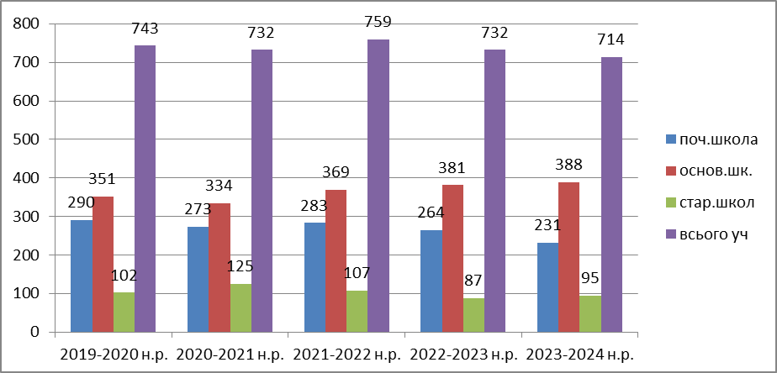
Структура контингенту учнів Чинадіївського ЗЗСО І-ІІІ ст. у 2023-2024 н.р.

Slide 15
Застосування внутрішнього моніторингу, що передбачає систематичне відстеження та коригування результатів навчання кожного здобувача освіти
104 учнів 1-2 класів оцінені вербально і оформлені свідоцтва досягнень;
125 учнів 3-4 класів оцінені рівнево і оформлені свідоцтва досягнень;
667 учень переведено на наступний рік навчання;
3 учнів –екстернів переведені на наступний рік навчання
3 учнів навчалися за індивідуальною формою навчання (педагогічний патронаж);
3 учнів закінчили навчання за індивідуальною формою (екстернат);
16 учнів навчалися за інклюзивною формою навчання.
52 учнів нагороджено Похвальними листами «За високі досягнення у навчанні»;
2 учнів отримали свідоцтво про базову середню освіту з відзнакою;
6 учнів отримали свідоцтво про повну загальну середню освіту з відзнакою та нагороджені Золотою медаллю;
33 учнів отримали свідоцтво про повну загальну середню освіту.
не атестованих учнів немає.

Slide 16
ІІІ. Оцінювання педагогічної діяльності педагогічних працівників
Більшість учителів – висококваліфіковані фахівці. Головною метою педагогічної діяльності є впровадження особистісно-орієнтованого навчання шляхом впровадження новітніх технологій, методик, сучасних інформаційних засобів навчання; підвищення якості знань учнів; підвищення вихованості учнів.
МО вчителів української мови та літератури, зарубіжної літератури.
МО вчителів іноземної мови
МО вчителів математики, фізики та інформатики
МО вчителів біології та хімії
МО вчителів історії та географії
МО класних керівників
МО вчителів початкових класів

Slide 17
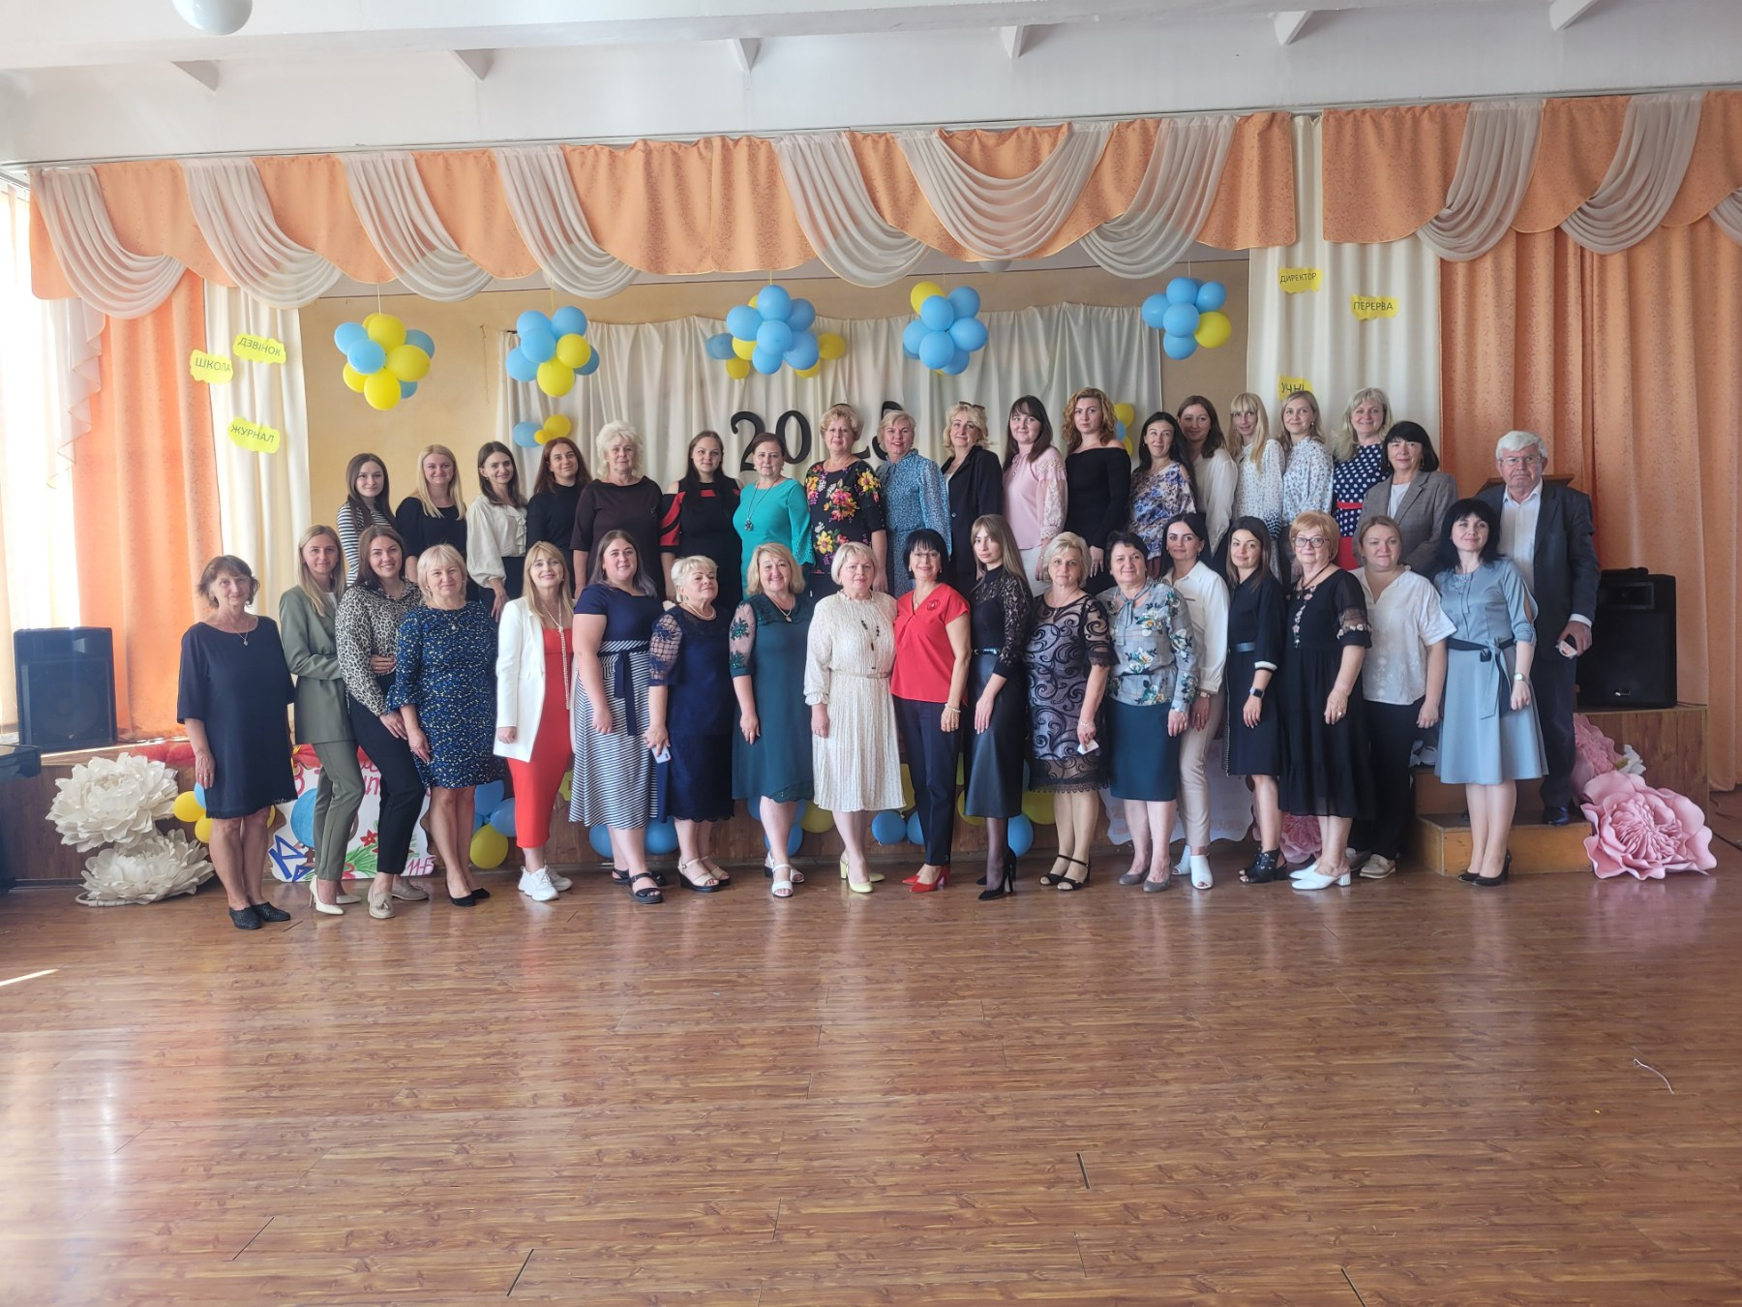
МЕТОДИЧНА проблема «Формування інноваційного освітнього середовища на основі педагогіки партнерства в умовах реалізації компетентнісного підходу та принципу дитиноцентризму»

Slide 18
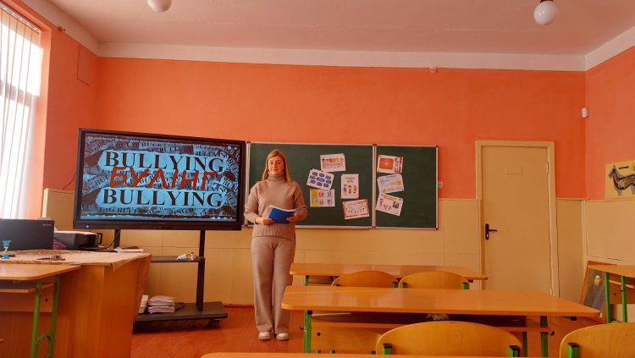
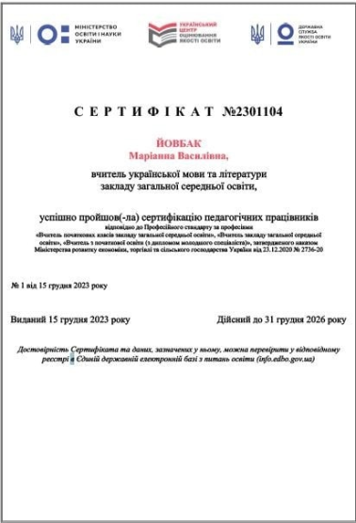
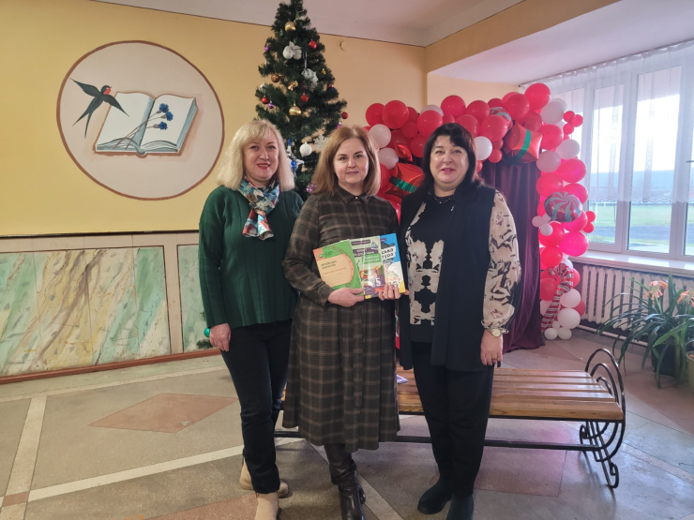
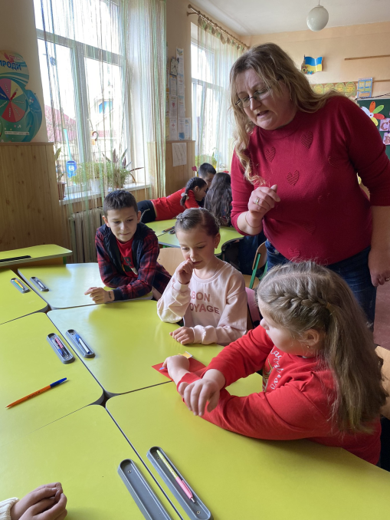
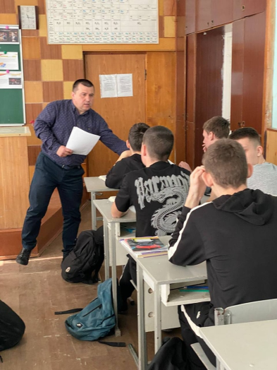





АТЕСТАЦІЯ

Slide 19
Кількісний і якісний склад педагогічних працівників
Кількість педагогічних працівників закладу– 68 .
З них:
Директор – 1
Заступник директора -3
вчителів – 52;
вихователів – 3;
педагог-організатор – 1;
психолог – 1;
асистентів вчителя - 7
Кількість педагогів з вищою освітою – 61, середньою спеціальною – 4, бакалавр - 3
Якісний склад педагогічного колективу становив:
Старший учитель – 14
Учитель-методист - 1
Спеціаліст вищої категорії – 33;
Спеціаліст І категорії – 7;
Спеціаліст ІІ категорії – 11;
спеціалістів – 5;
11 тариф.розряд – 7
10 тариф розряд – 5

Slide 20




Slide 21










олдллл

Slide 22
ІV.Управлінські процеси закладу освіти
Система планування та самооцінювання якості освітньої діяльності закладу освіти.
Формування відносин довіри та прозорості.
Фінансово-господарська діяльність.

Slide 23


Slide 24
ПЕДАГОГІЧНА РАДА
Проведено педрад - 10
Розглянуто питань - 63
Прийнято управлінських рішень - 110

Slide 25
Завдання на 2024-2025 навчальний рік
створення безпечного комфортного освітнього середовища;
підвищення якості освітніх послуг;
підвищення результативності роботи з обдарованими дітьми;
створення цілісної системи моніторингу освітнього процесу;
покращення матеріально-технічної бази навчальних кабінетів;
повна реалізація основних принципів, закладених Новою українською школою, у 5-7класах та 8-х пілотних класах.
Створення умов для професійного самовизначення учнів шляхом організації системи профорієнтаційної роботи, допрофільної підготовки та профільного навчання.
Забезпечення інформаційної відкритості освітнього середовища школи з метою залучення партнерів соціуму для оновлення інфраструктури і змісту освітнього процесу.
Проведення антибулінгової політики.

